Slide 1
Центр образования цифрового и гуманитарного профилей
«Точка роста»
МКОУ Межевская средняя общеобразовательная школа
2019 – 2020 учебный год

Slide 2
Кадровый состав Центра
№ | Ф.И.О. | должность
1. | Смирнова Светлана Николаевна | Руководитель центра «Точка роста», учитель начальных классов
2. | Соколова Любовь Александровна | Педагог-организатор «Точки роста», учитель начальных классов
3. | Крутиков Сергей Владимирович | Учитель технологии
4. | Шатикова Наталья Ивановна | Учитель информатики
5. | Сорокин Роман Владимирович | Учитель ОБЖ
6. | Вялов Леонид Борисович | Педагог дополнительного образования

Slide 3
Программы дополнительного образования Центра
№ | Ф.И.О. | должность | Название внеурочной деятельности | классы
1. | Крутиков Сергей Владимирович | Учитель технологии | «Мастерок» | 5
 |  |  |  | 7
2. | Шатикова Наталья Ивановна | Учитель информатики | «Мегабит» | 8
 |  |  |  | 9
 |  |  | Инфознайка | 6
3. | Сорокин Роман Владимирович | Учитель физической культуры и ОБЖ | «Школа здоровья» | 4
 |  |  |  | 5
 |  |  | Аэроклуб | 4
 |  |  |  | 5
4. | Вялов Леонид Борисович | Педагог дополнительного образования | Школьный интеллектуальный клуб «Вариант» | 2
 |  |  |  | 3
 |  |  |  | 4
 |  |  |  | 6
 |  |  |  | 9

Slide 4
Охват обучающихся
№ | Наименование объединений | Класс | Количество обучающихся
1 | «Мастерок» | 5-7 | 4
2 | «Мегабит» | 8-9 | 7
3 | Инфознайка | 6 | 11
4 | «Школа здоровья» | 4-5 | 9
5 | Аэроклуб | 4-5 | 9
6 | Школьный интеллектуальный клуб «Вариант» | 3-9 | 16
 |  | Итого | 56

Slide 5
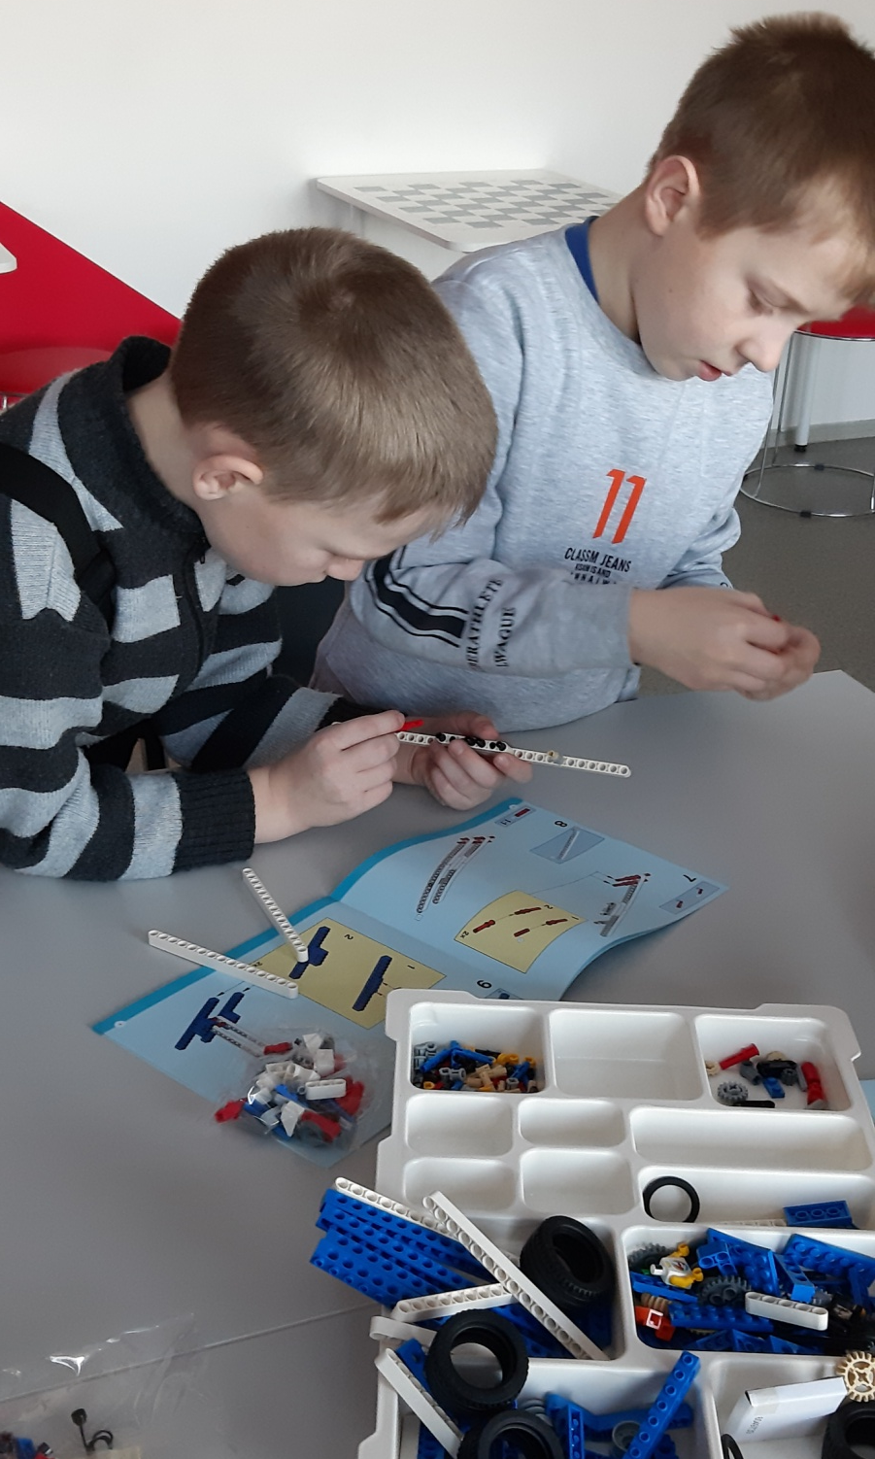
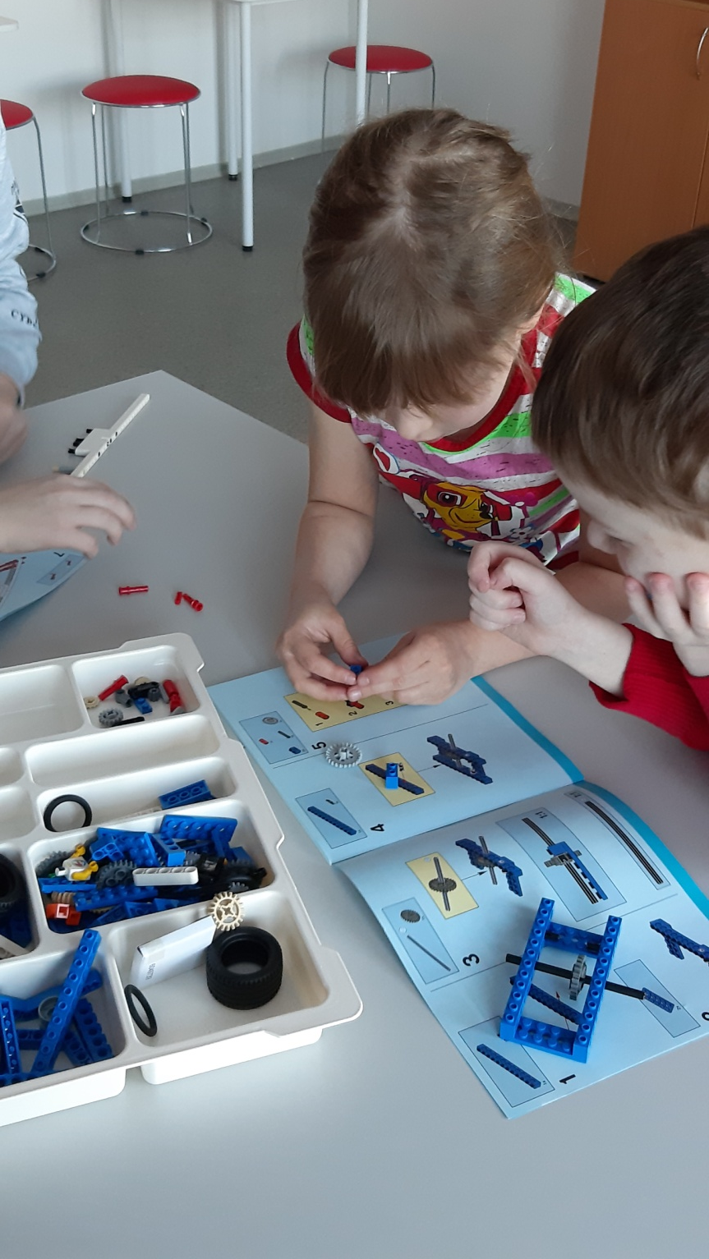

Slide 6
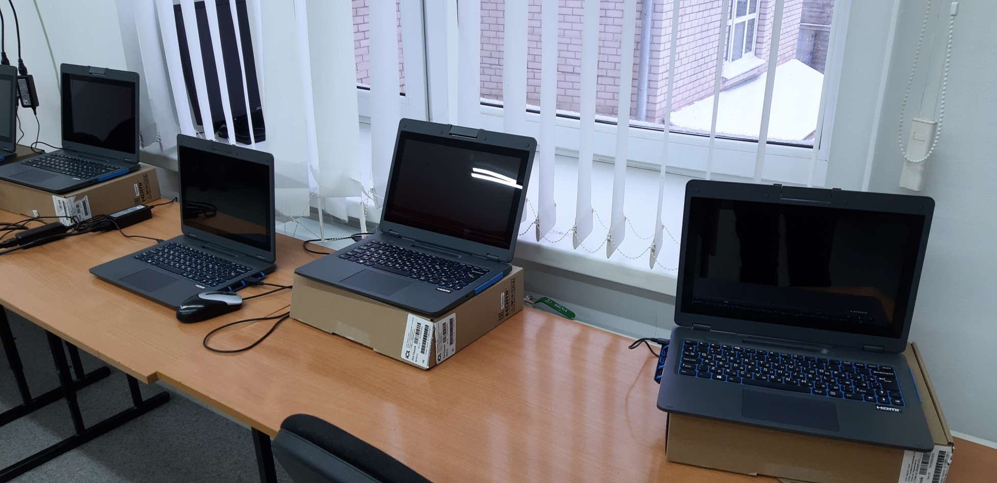
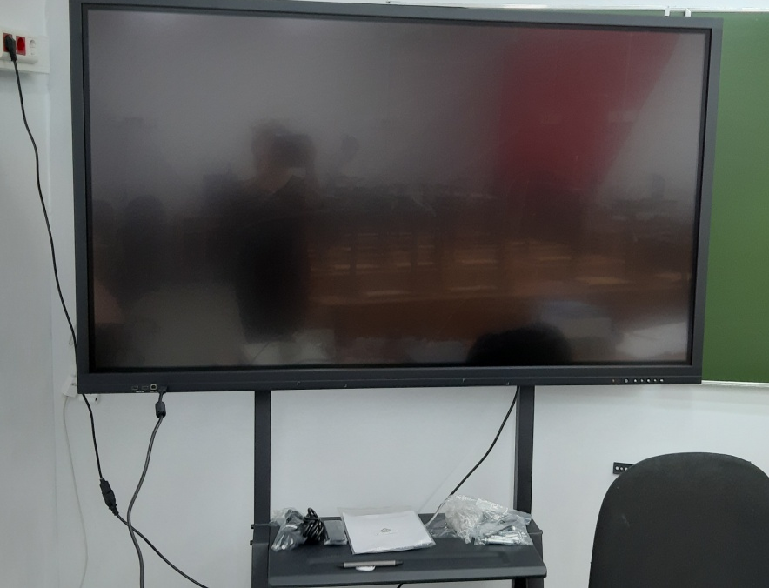

Slide 7
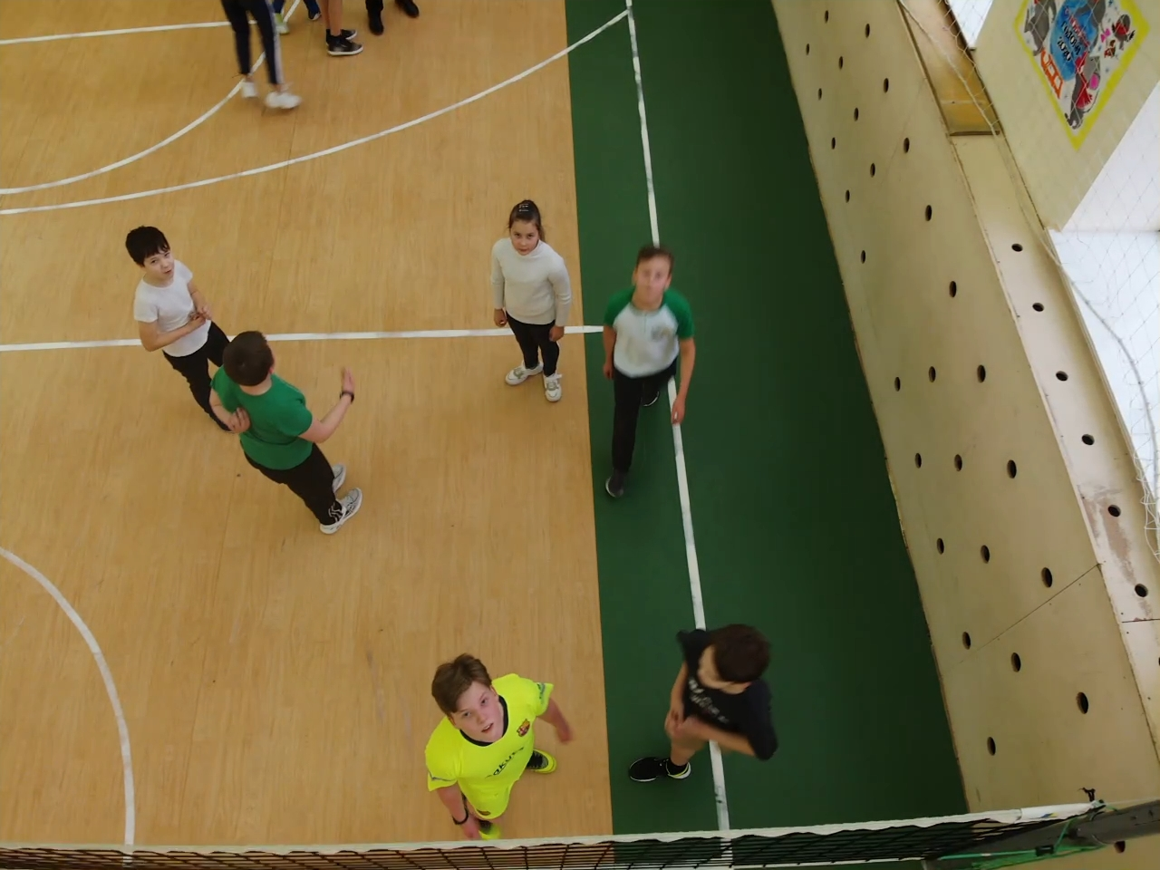

Slide 8
Знакомство со средой программирования Scratch

Slide 9
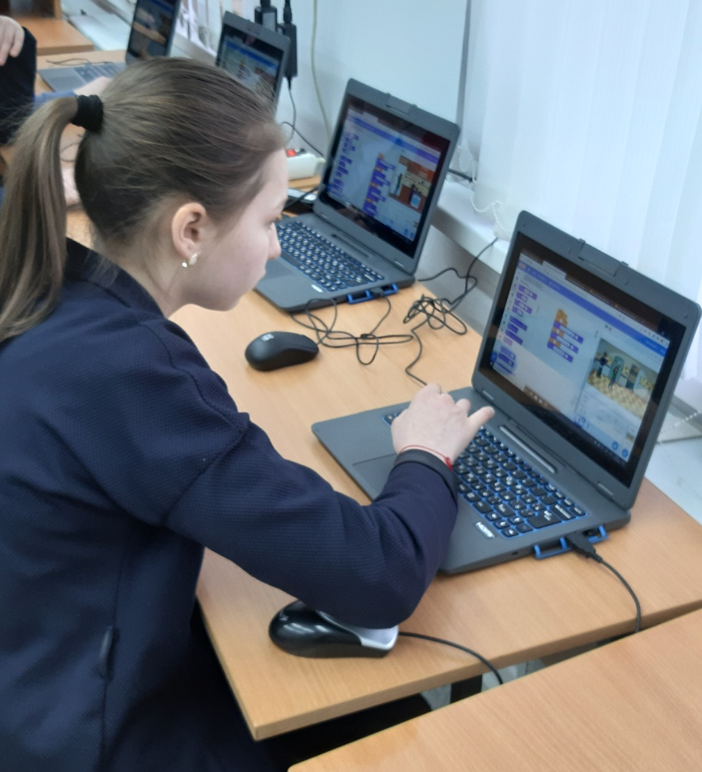
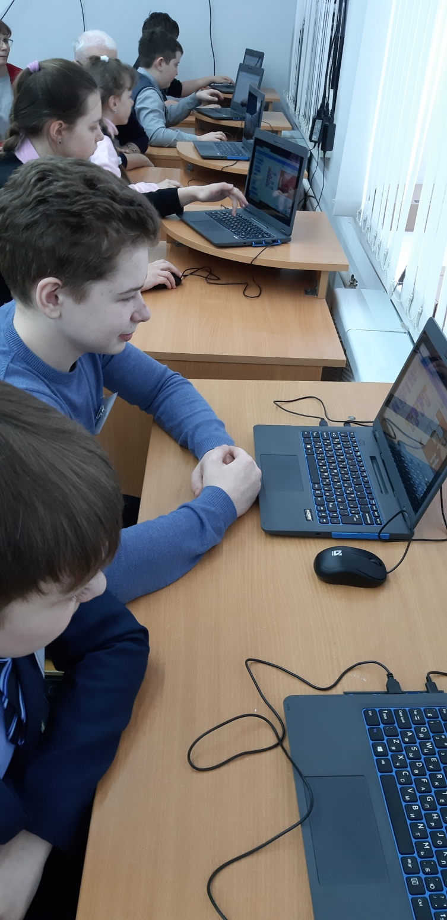

Slide 10
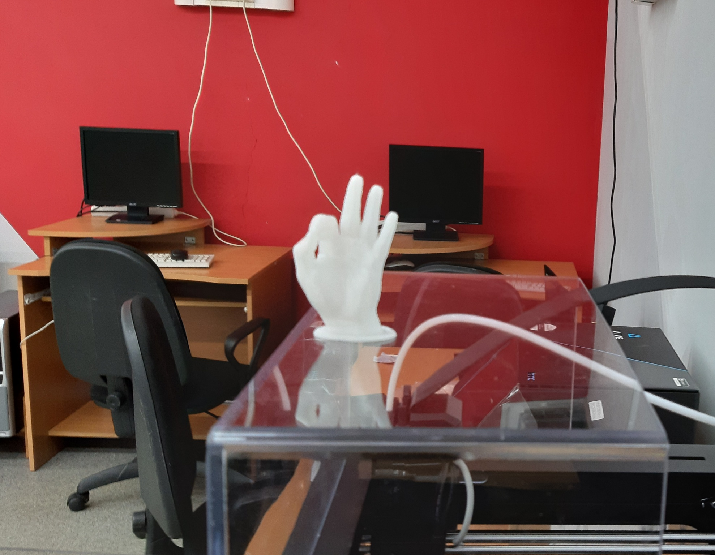

Slide 11
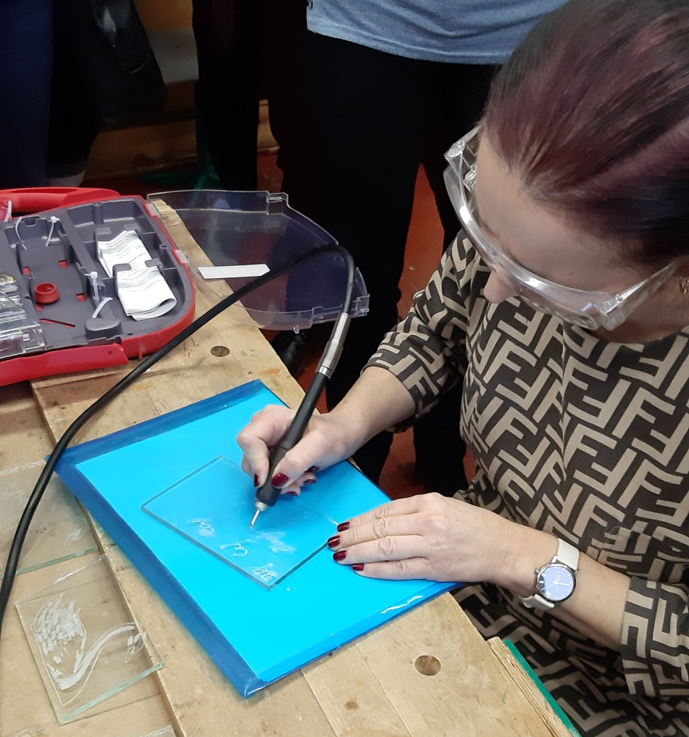
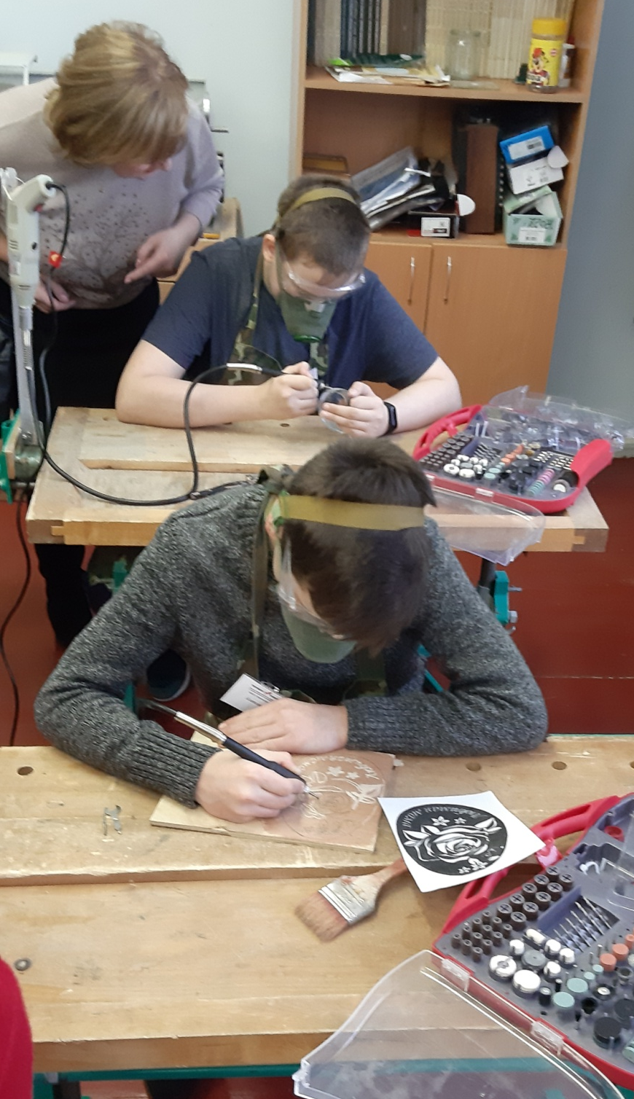

Slide 12
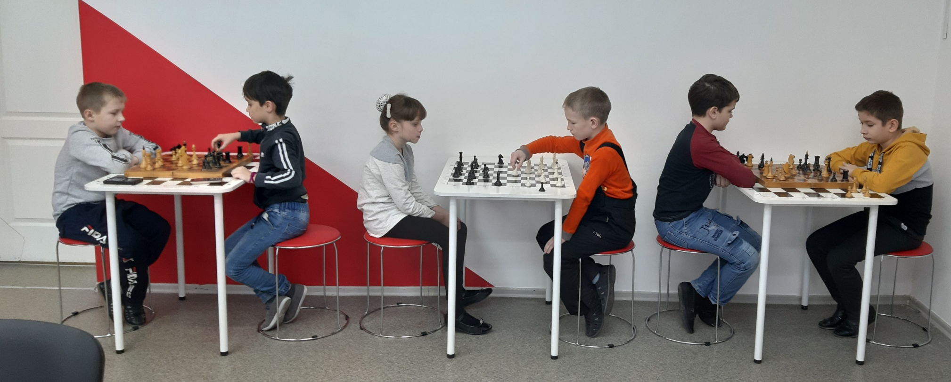
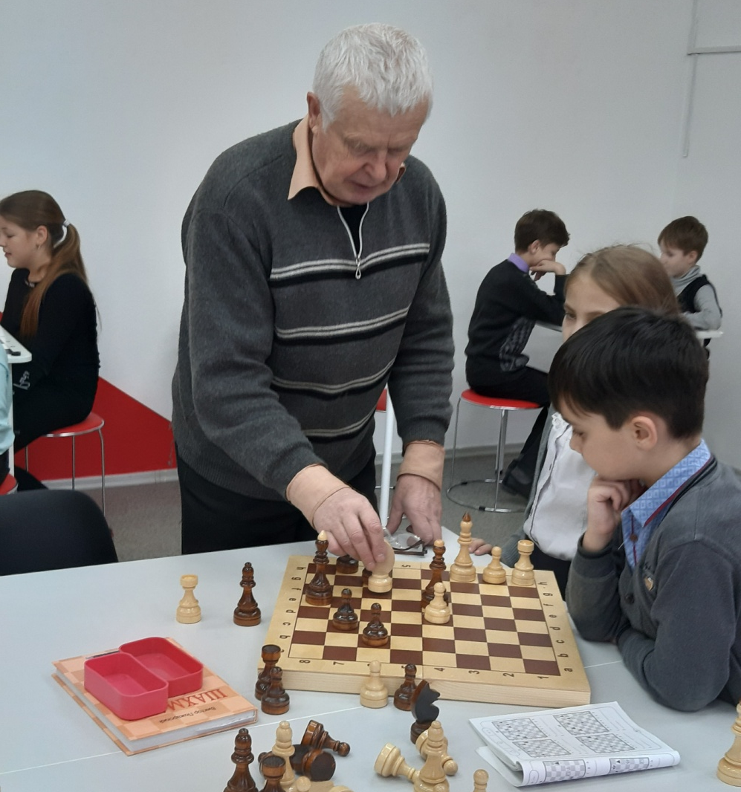

Slide 13
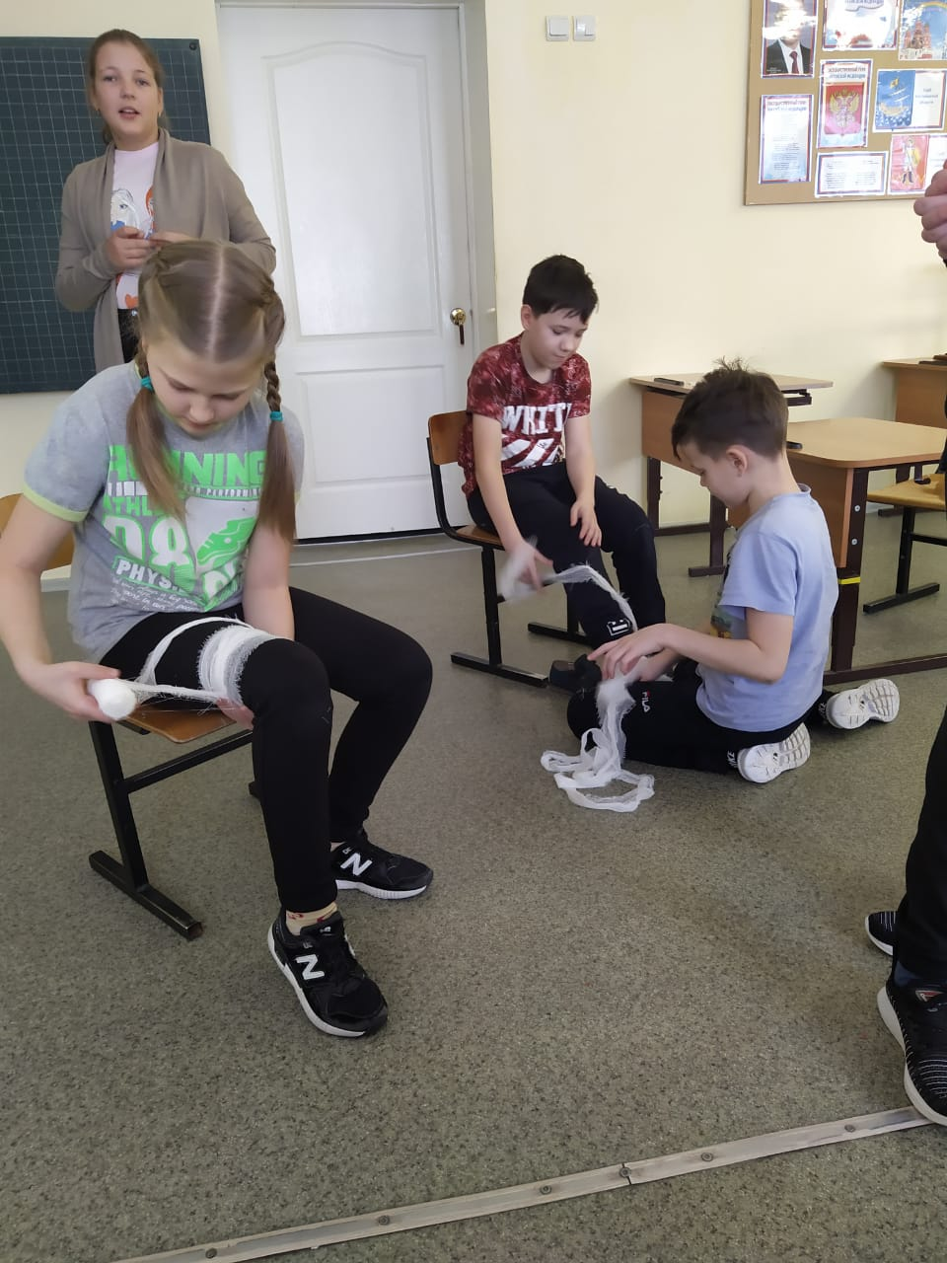
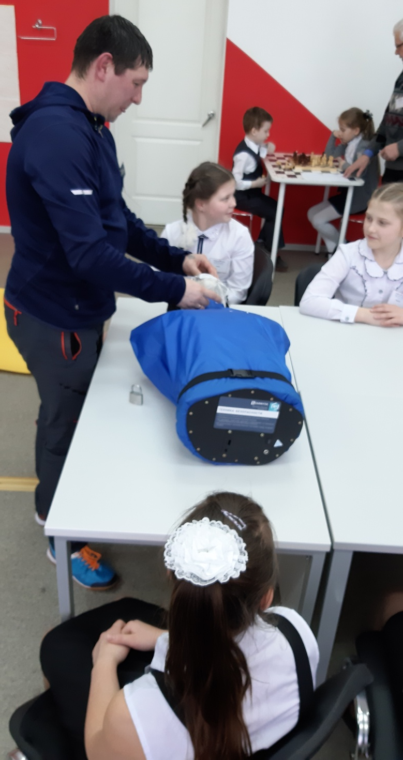

Slide 14
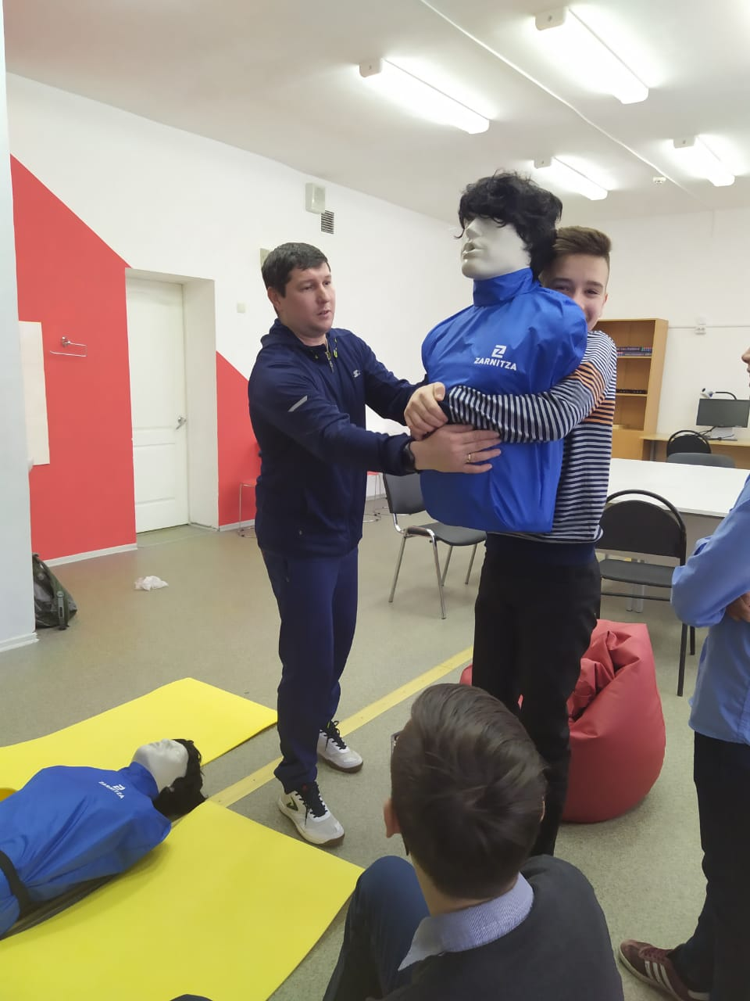
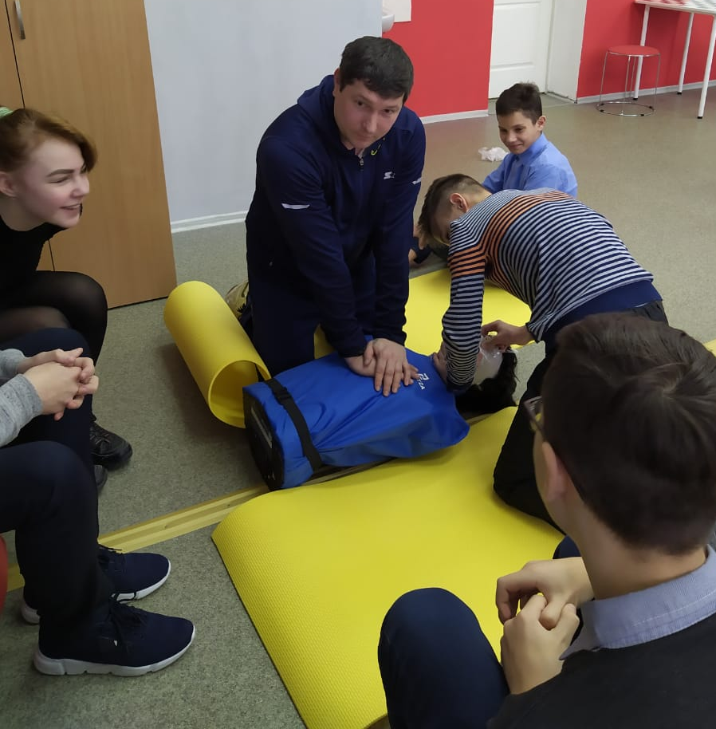

Slide 15
Желаю удачи на выбранном пути!

